Slide 1
МУНИЦИПАЛЬНОЕ БЮДЖЕТНОЕ ДОШКОЛЬНОЕ ОБРАЗОВАТЕЛЬНОЕ УЧРЕЖДЕНИЕ
ЦЕНТР РАЗВИТИЯ РЕБЕНКА ДЕТСКИЙ САД № 37 МУНИЦИПАЛЬНОГО ОБРАЗОВАНИЯ АБИНСКИЙ РАЙОН
Реализации проекта краевой инновационной площадки
по теме «Организация выездной консультативной службы как форма взаимодействия семьи и ДОО» в 2023 году
Цель: обеспечение максимальной мобильности деятельности Центра консультационной поддержки семьи «Гармония».
Инновационность: Организация выездной консультативной службы «Шаг наВстречу» в рамках функционирования Центра консультационной поддержки семьи «Гармония» становится особенно актуальной в условиях, когда жители отдаленных населенных пунктов не имеют возможности очно обратиться за помощью к специалистам. Выездная консультативная служба, созданная на базе ДОО, являлась единственной службой такого рода в районе, данный опыт распространяется среди КЦ района. Особо значимо то, что специалисты на очных выездных консультациях обучают родителей дистанционному взаимодействию, чтобы обеспечить им непрерывную поддержку, несмотря на разделяющее их расстояние.
Сетевое взаимодействие
- 14 ДОО района
- ГКУСО КК «Абинский комплексный центр реабилитации инвалидов»
Формы работы:
-выездная очная консультация,
-дистанционная консультация
Формат работы:
- содержательное консультирование,
- опрос с обратной связью,
- просветительские мероприятия

Slide 2
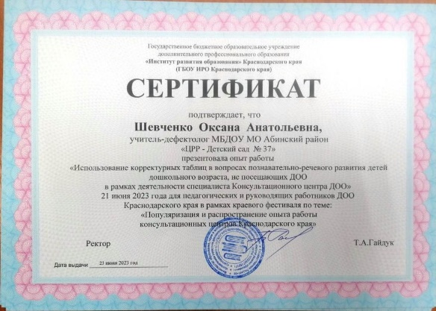
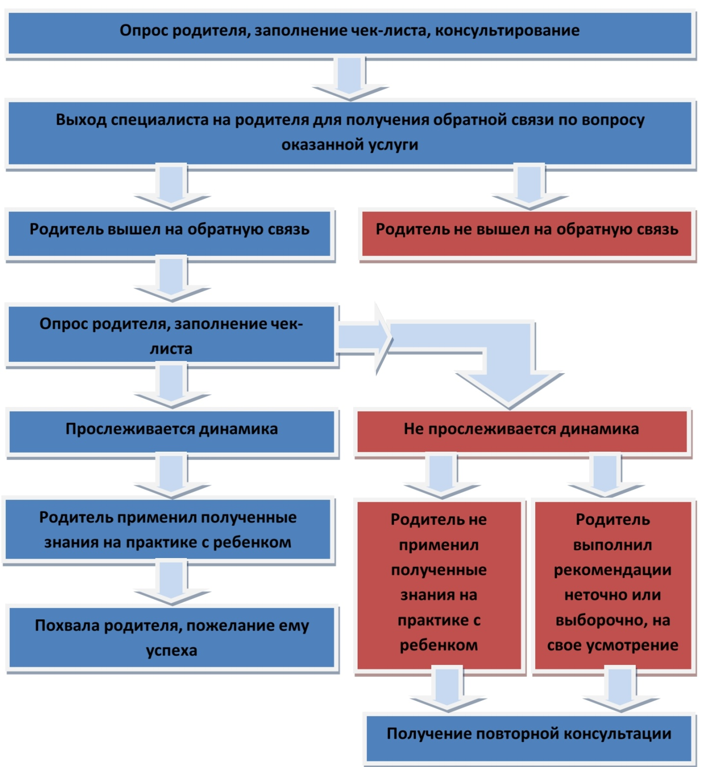
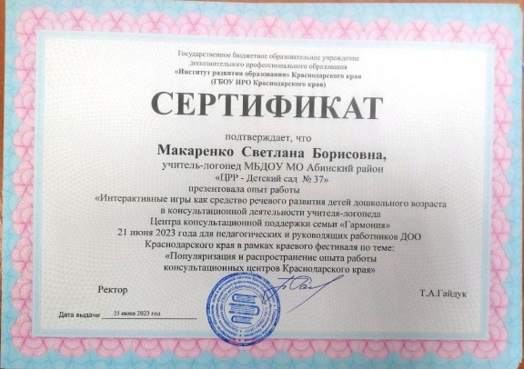
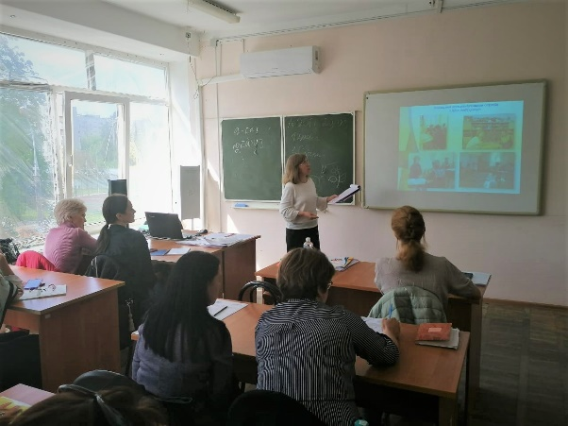
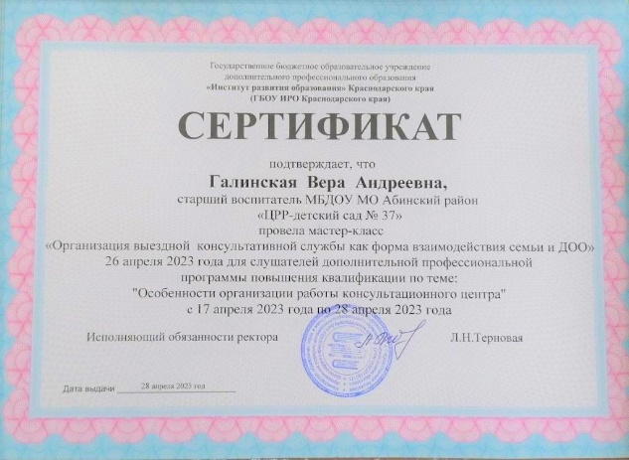
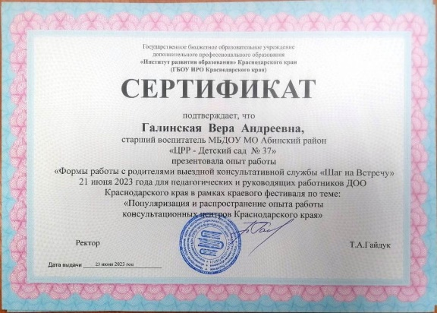
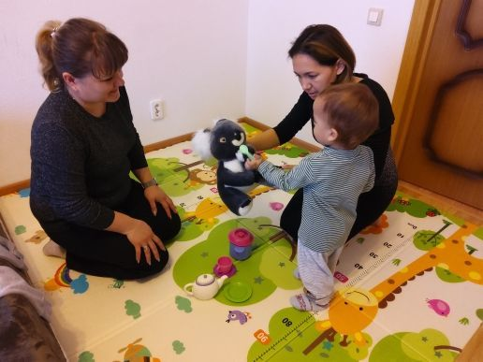
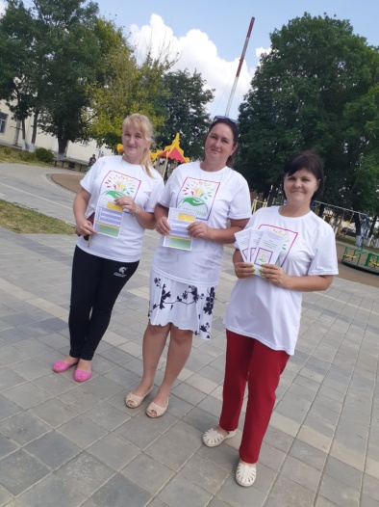
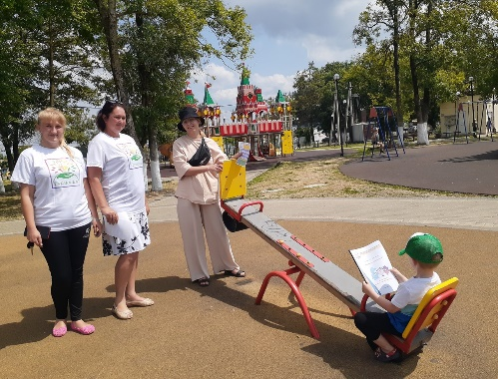
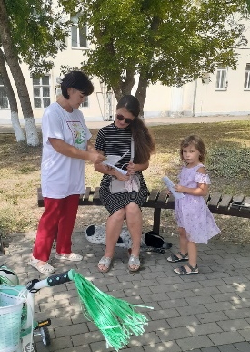
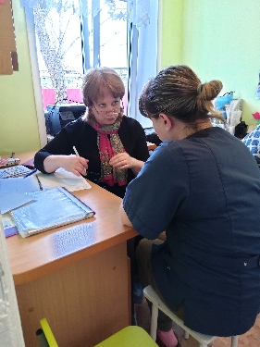
Результативность реализации инновационного проекта
Модель взаимодействия
«СПЕЦИАЛИСТ – РОДИТЕЛЬ - РЕБЕНОК»

Slide 3
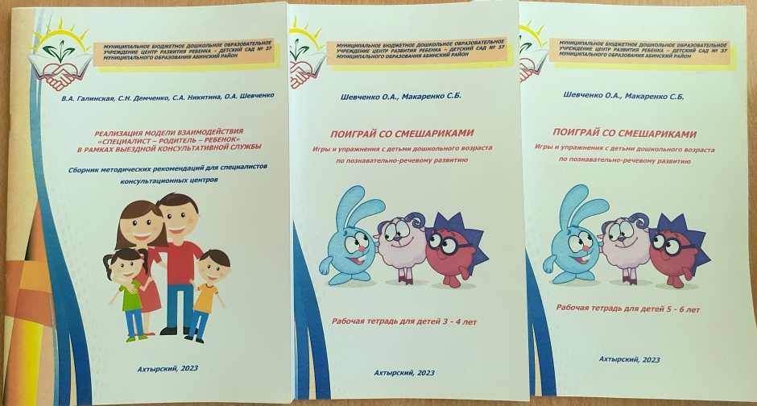
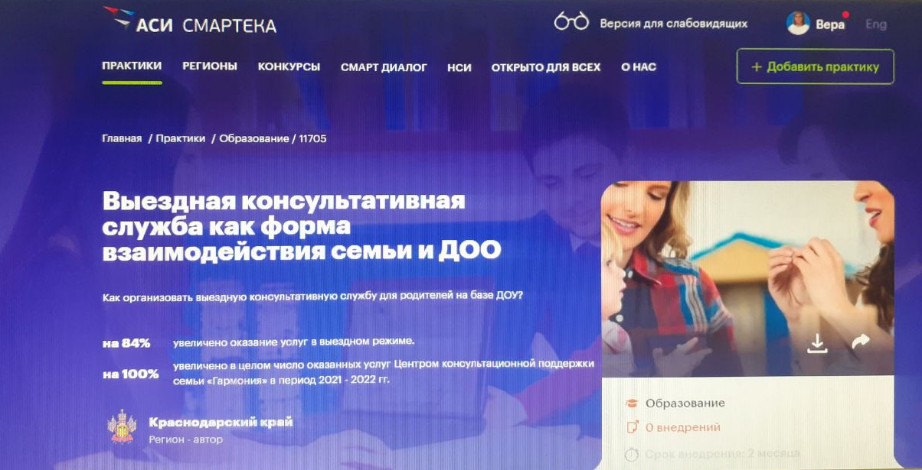
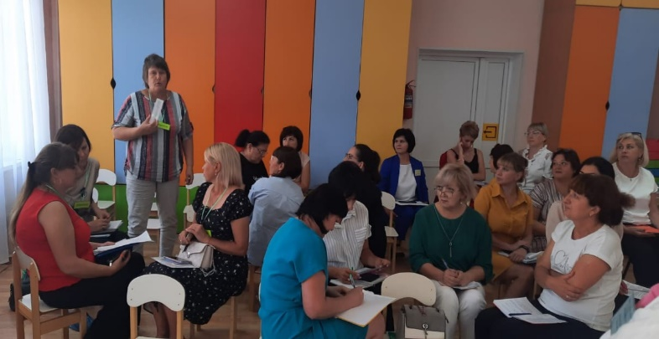
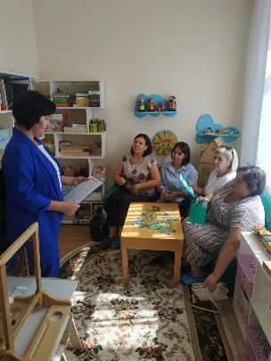
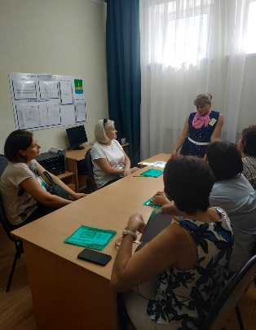
Опубликована практика «ОРГАНИЗАЦИЯ ВЫЕЗДНОЙ КОНСУЛЬТАТИВНОЙ СЛУЖБЫ КАК ФОРМА ВЗАИМОДЕЙСТВИЯ СЕМЬИ И ДОО» на федеральной цифровой платформе АСИ «Смартека»
СИСТЕМАТИЗАЦИЯ И ОБОБЩЕНИЕ ОПЫТА:
- сборник методических рекомендаций для специалистов Консультационных центров «Реализация модели взаимодействия «Специалист-родитель-ребенок» в рамках выездной консультативной службы»,
- рабочие тетради «Поиграй со Смешариками. Игры и упражнения с детьми дошкольного возраста по познавательно-речевому развитию» для детей 3-4 и 5-6 лет
Проведение стажировочной площадки «Организация взаимодействия с родителями в рамках выездной консультативной службы» на базе ДОО

